Slide 1
Развитие познавательно-речевой активности дошкольников средствами проектно-исследовательской деятельности Выполнила: воспитатель 1 квалификационной категории Тимофеева Татьяна Николаевна с. Кыштовка 2016 год

Slide 2
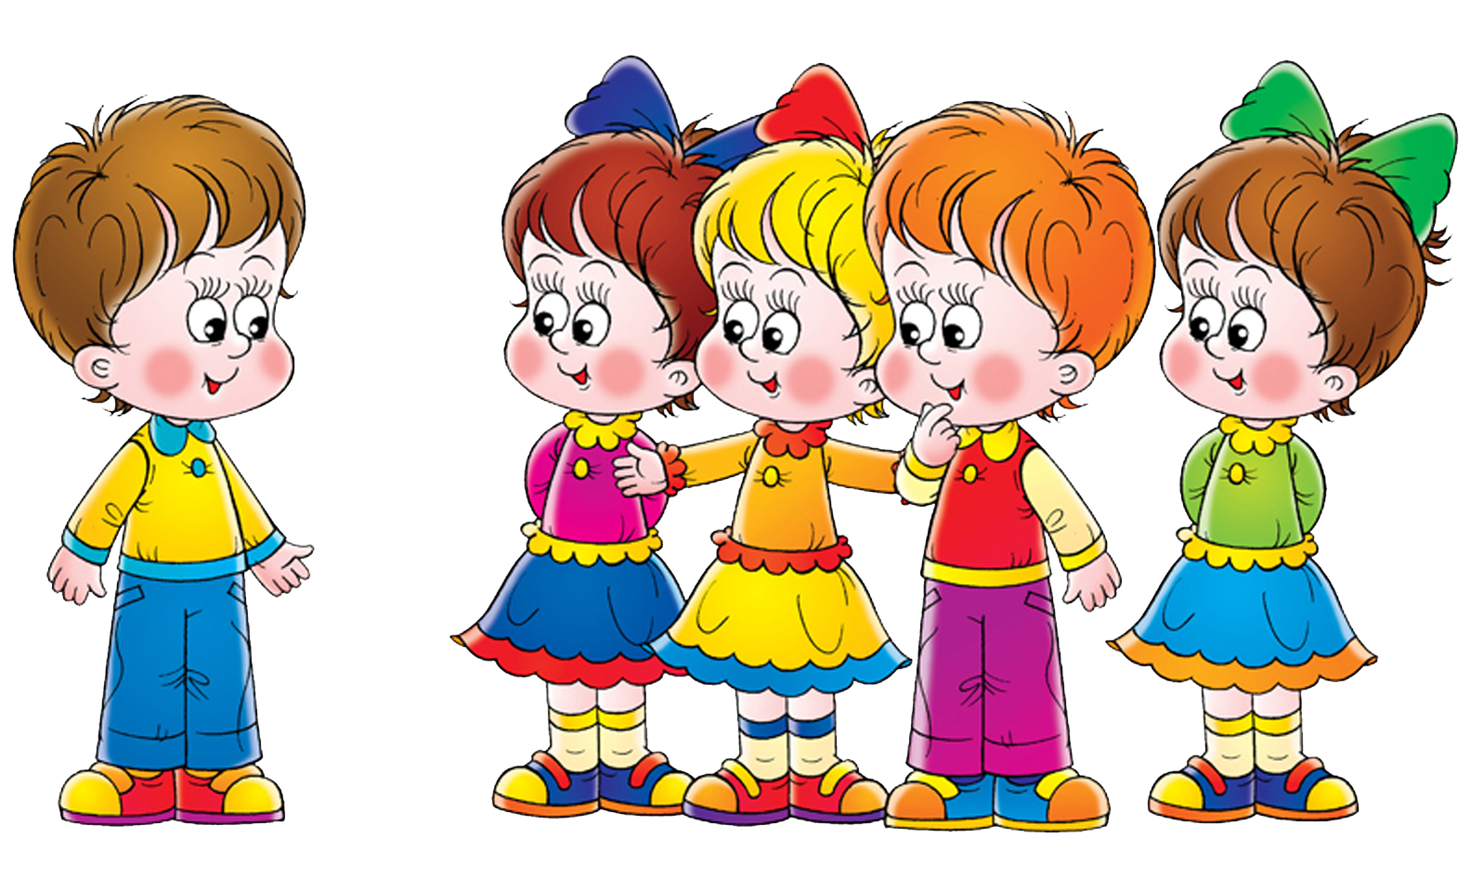
дошкольный возраст – это благоприятный период для развития всех сторон речи, расширения и обогащения детских представлений о разнообразии окружающего мира.

Slide 3
«Дети сами любят искать, сами находить. В этом их сила. Мы часто перегружаем детей книгами, впечатлениями, не помогаем им отбирать то главное, что ведет в глубину своих собственных мыслей и творчества. Детям, как растениям, нужно гораздо больше свободы, возможности познать себя».
Альберт Эйнштей

Slide 4
Основная цель речевого развития
формирования устной речи и навыков речевого общения с окружающими на основе овладения литературным языком.
обогащение речи ребёнка и представления об окружающем мире, научить видеть в нем закономерности.

Slide 5
Проблема развития речи является одной из актуальных. Педагогу приходится использовать в практике разнообразные педагогические технологии. Педагогические технологии – это инструментарий, при помощи которого решаются задачи.
Современные педагогические технологии в дошкольном образовании направлены на реализацию государственных стандартов дошкольного образования.

Slide 6
К числу современных образовательных технологий можно отнести:
здоровье сберегающие технологии;
технологии проектной деятельности
технология исследовательской деятельности
информационно-коммуникационные технологии;
личностно-ориентированные технологии;
игровая технология

Slide 7
Вся работа строится на следующих принципах:
принцип интеграции позволяет знакомить детей с разными областями знаний, тесно связанных между собой.
принцип деятельности и интерактивности предоставляет ребенку возможность реализовывать разные виды детской деятельности, поддерживать детскую инициативу.
принцип научности подразумевает, что все сведения должны достоверно объяснять различные процессы, явления на доступном и в то же время научном уровне.
принцип природосообразности позволяет учитывать психофизиологические особенности детей каждого возраста, следовать объективным законам их развития и создавать условия для раскрытия личностного потенциала ребенка;
принцип партнерства связан тесно с реализацией прав ребенка, обеспечивает тесное сотрудничество взрослых и детей.

Slide 8
Учитывая, актуальность проблемы развития познавательно-творческой активности каждого ребенка, в образовательной деятельности использую проектно-исследовательскую технологию, построенную на использовании групповых и индивидуальных детских исследовательских проектов: исследовательско - игровых, творческо-исследовательских, информационно-исследовательских, практико-ориентированных, которые, прежде всего, направлены на решение исследовательской задачи, экспериментирование и поиск, помогают развивать свободную творческую личность, способную активно действовать, нестандартно мыслить, находить оригинальные решения любых жизненных проблем.

Slide 9
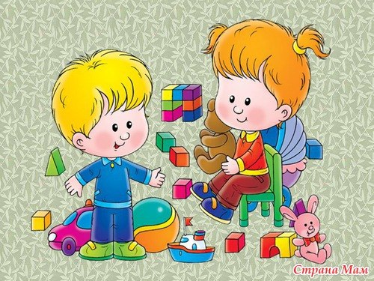
Ценность внедрения метода экспериментирования заключается в том,
что ребёнок познает объект в ходе практической деятельности с ним,
осуществляемые ребёнком практические действия выполняют
познавательную, ориентировочно - исследовательскую функции.

Slide 10
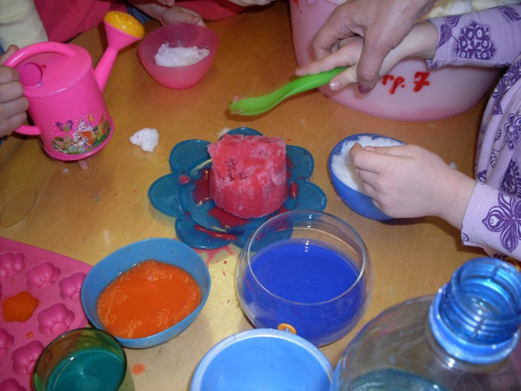
Вместе с игровой, экспериментирование имеет огромное значение в развитии личности ребёнка, в процессе
экспериментирования идёт обогащение памяти ребёнка, активизируются его мыслительные процессы.

Slide 11
Проведение экспериментов, занимательных опытов,
коллекционирование развивает наблюдательность, расширяют кругозор
детей, углубляет знания, приводит к сдвигам в речевом развитии.

Slide 12
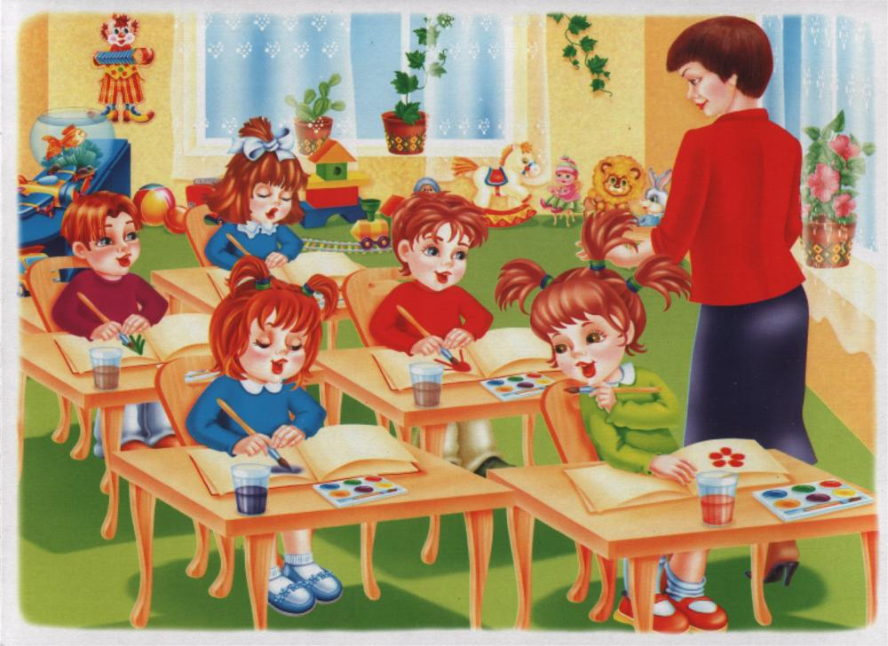
Речь сопровождает и совершенствует познавательную деятельность детей, делает более целенаправленной и осознанной трудовую активность, обогащает игры, способствует проявлению творчества и фантазии в изобразительной, музыкальной, литературной деятельности.

Slide 13
Игры-эксперименты — особая группа игр, которые очень эффективны в решении познавательно-речевых задач, а так же интересны и увлекательны для дошкольников.

Slide 14
В процессе эксперимента идет обогащение памяти ребенка, активизируются его мыслительные процессы, так как постоянно возникает необходимость совершать операции анализа и синтеза, сравнения и классификации, обобщения и экстраполяции. Необходимость давать отчет об увиденном, формулировать обнаруженные закономерности и выводы, что стимулирует речевое развитие.

Slide 15
В результате усвоения детьми причинно-следственных связей обогащается словарный запас детей, улучшается грамматический строй речи (образование прилагательных от существительных, образование множественного числа существительных). Развитие получает такой вид связной речи, как описательный рассказ.

Slide 16
Исследовательская деятельность позволяет организовать обучение так, чтобы ребенок смог задавать вопросы и самостоятельно находить на них ответы.
Исследования представляют, возможность ребенку самому найти ответы на вопросы «как? » и «почему? ». Неутолимая жажда новых впечатлений, любознательность, постоянное стремление экспериментировать, самостоятельно искать новые сведения о мире традиционно рассматриваются как важнейшие черты детского поведения.

Slide 17
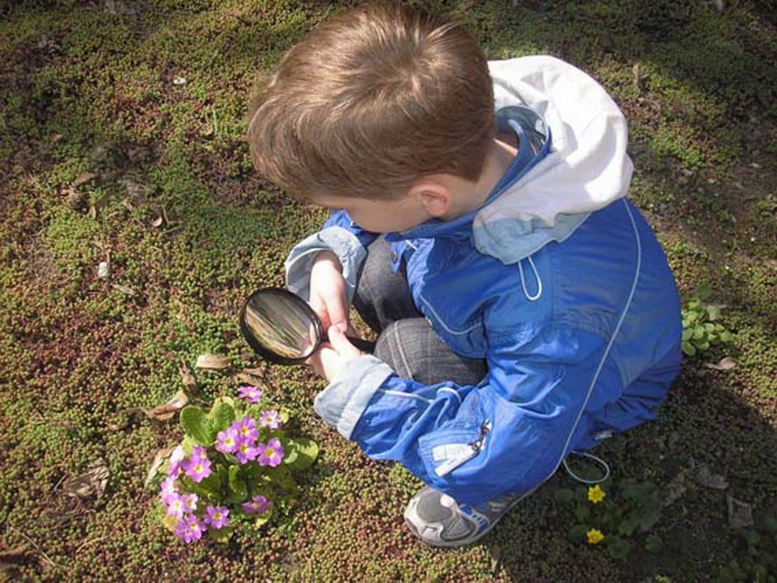
Исследовательская активность — естественное состояние ребенка, он настроен на познание мира, он хочет все знать. Исследовать, открыть, изучить — значит сделать шаг в неизведанное. Это огромная возможность для детей думать, пробовать, экспериментировать, а самое главное самовыражаться.

Slide 18
В каждой исследовательской деятельности предусматривается решение речевых задач: подбор определений к различным словам, упражнения в подборе слов, разгадывание загадок, развивается диалогическая и монологическая речь и детей необходимо учить правильно строить свои высказывания в соответствии с услышанным и увиденным.

Slide 19
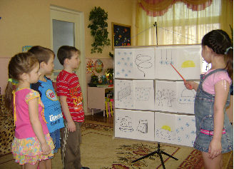
Одно из направлений детской экспериментальной деятельности, которое мы активно используем, — опыты. Они проводятся как на занятиях, так и в свободной самостоятельной и совместной с воспитателем деятельности. Опыт — это наблюдение за явлениями природы, которое производится в специально организованных условиях.

Slide 20
В организации и проведении опытов можно выделить несколько этапов:
1. Постановка проблемы (задачи) .
2. Поиск путей решения проблемы.
3. Проведение опытов.
4. Фиксация наблюдений.
5. Обсуждение результатов и формулировка выводов.

Slide 21
Познавательная задача эксперимента должна быть ясно и четко сформулирована. Ее решение требует анализа, соотнесения известных и неизвестных данных. В ходе опыта дети высказывают свои предположения о причинах наблюдаемого явления, выбирают способ решения познавательной задачи. Благодаря опытам у детей развиваются способности сравнивать, сопоставлять, делать выводы, высказывать свои суждения и умозаключения.

